Slide 1
Üzleti jog B Az alapjogok védelme az információs társadalomban
Nagy Krisztina
Budapesti Műszaki Egyetem
Gazdaság- és Társadalomtudományi Kar
Üzleti Jog Tanszék
2021. szeptember 14.

Slide 2
Miről lesz szó a mai órán?
Alapjogok
fogalmi alapozás
az alapjogok védelemének rendszere
az információs társadalomban az alapjogok érvényesítésével kapcsolatban felmerülő kihívások
Az alapjogok közül kiemelten a véleménynyilvánítás szabadsága és a magánszférához való jog.
Mit véd, meddig terjed a véleményszabadság a nyilvános kommunikációban?
Hogyan biztosítható a magánszféra védelme az online környezetben?

Slide 3
Videó
https://www.youtube.com/watch?v=CVfGB-llkWY

Slide 4
Alapvető emberi jogok - alapjogok
Emberi jogok:
Az egyén és az állam közötti viszony döntő tényezői. Mindenkit megillető veleszületett, sérthetetlen, elidegeníthetetlen jogosultságok, amelyeket az állam nem adományoz, hanem elismer és tiszteletben tart.
Az emberi jogok szerepe:
védelmet biztosítsanak az egyének számára az állami beavatkozásokkal szemben
az emberek szabadon vehessenek részt a társadalmi életben és a különböző politikai folyamatokban
biztosítják az emberek számára a saját élet, életmód meghatározását.
Alapjogok:
Az egyes államok alkotmányaiban és a különböző nemzetközi emberi jogi egyezményekben felsorolt és ezáltal a tételes jog részévé tett emberi jogok.

Slide 5
„…éppen az emberi jogok az a határterület, ahol a jog egyrészt a politikával, másrészt az etikával, filozófiával, a társadalomelmélettel, továbbá különféle ideológiákkal kiváltképpen érintkezik, s mindezért a történelemtől elválaszthatatlan.”
Sólyom László
„A szabadságszerető ember (…) szüntelenül szem előtt tartja, hogy az emberi szabadság és az emberi méltóság egy és oszthatatlan, és az egyik ember ellen akár társadalmi helyzete, akár származása, akár neme vagy kora címén elkövetett minden sérelem mindenki más szabadságát és méltóságát veszélyezteti…”
Bibó István

Slide 6
Állami kötelezettségek az emberi jogokkal összefüggésben
Tiszteletben tartás
beavatkozástól való tartózkodás
Védelem
annak érdekében hogy mások ne korlátozzák a jog gyakorlását
A jog gyakorlásának biztosítása
megfelelő intézményi, eljárási rend kialakítása

Slide 7
Az emberi jogok generációi
Első generációs jogok (személyi és politikai szabadságjogok)
Ezek ún. „szabadságorientált” jogok, amelyek a következőket foglalják magukban: az egyén élethez, szabadsághoz, biztonsághoz való joga, kínzás, rabszolgaság tilalma, politikai részvétel, vélemény-, gondolat-, lelkiismeret-, vallásszabadság, egyesülés és gyülekezés szabadsága. (Szabadság)
2. Második generációs jogok (gazdasági, szociális és kulturális jogok.)
Ezek ún. „biztonságorientált” jogok, amelyek többek között az alábbiakat
foglalják magukban: munkához, oktatáshoz való jog, elfogadható
életszínvonalhoz, élelemhez, egészségügyi ellátáshoz való jog, tudományos
kutatás szabadsága. (Egyenlőség)
3. Harmadik generációs jogok (globális problémákkal összefüggő jogok)
Ilyen például egy olyan környezetben való éléshez való jog, amely tiszta és
pusztítástól védett, valamint a kulturális, politikai és gazdasági fejlődéshez
való jog. (Szolidaritás)

Slide 8
Az emberi jogok nemzetközi védelme
Alapvető jogforrások:
Emberi Jogok Egyetemes Nyilatkozata (1948) – ENSZ
Polgári és Politikai Jogok Nemzetközi Egyezségokmánya (1966) – ENSZ
Gazdasági, Szociális és Kulturális Jogok Nemzetközi Egyezségokmánya (1966) – ENSZ
Egyezmény az Emberi Jogok és Alapvető Szabadságjogok Védelméről
(Emberi Jogi Európai Egyezménye) (1950) - Európa Tanács

Slide 9
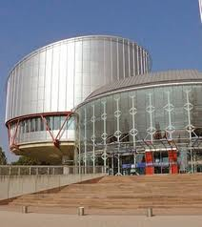
Emberi jogok érvényesítésének nemzetközi fóruma Európában - Európai Emberi Jogi Bíróság (Strasbourg)
Ítélkezés alapja az Emberi Jogok Európai Egyezménye.
Eljárás indítására jogosultság:
áldozati státusz (eljárást indíthat: sérelmet szenvedett személy vagy hozzátartozó, aki kimerítette az összes hazai jogérvényesítési, jogorvoslati lehetőséget)
a sérelem az egyezmény által védett jogot érinti
Eljárás: egyfokú (nincs lehetőség fellebbezésre)
Jogkövetkezménye:
igazságos elégtétel vagy kártérítés megítélése a sértett számára
Nem kötelezheti az országokat a szabály megváltoztatására, ahogy nem változtathatja meg a hazai bíróságok ítéleteit sem.
Legfontosabb eszköze a nyilvánosság, de az egyezmény megsértésének kimondása esetén kártérítést is megítélhet a panaszos javára.

Slide 10
Jogeset
Szurovecz v. Hungary 15428/16 2019. október
A strasbourgi bírósági eljárás magyar eljárási előzménye, hogy 2015-ben az abcug.hu egyik újságírójától a magyar hatóságok megtagadták a belépést a debreceni menekülttáborba. A hatóság az elutasításban a menekülők magánélethez való jogának védelmére hivatkozott, valamint arra, hogy sokan üldözés elől menekültek, és az ő hollétük nyilvánosságra kerülése az ő és a családjuk biztonságát is veszélyeztetheti.
Az újságíró a strasbourgi bírósághoz fordult a véleménynyilvánítás szabadságának korlátozása miatt.
Egyezmény 10. cikk
Mindenkinek joga van a véleménynyilvánítás szabadságához. Ez a jog magában foglalja a véleményalkotás szabadságát és az információk, eszmék megismerésének és közlésének szabadságát országhatárokra tekintet nélkül és anélkül, hogy ebbe hatósági szerv beavatkozhasson.

Slide 11
A strasbourgi bíróság kimondta, hogy Magyarország a hatósági eljárással megsértette a véleménynyilvánítás szabadságát.
A bíróság döntése alapján ugyan a tagállamok hatóságai jogszabályi felhatalmazás alapján eldönthetik hogyan biztosítják a sajtó menekülttáborokba való belépését, de a közérdek mérlegelése nélkül nem lehet általában megtiltani a sajtó belépését.
Indokolás
Az újságíró nem szenzációhajhász cikket szeretett volna készíteni, és elsősorban nem is az egyes menedékkérők személyét szerette volna bemutatni, hanem a magyar hatóságok által biztosított körülményeket.
A belépést megtiltó állami hatóság nem vette figyelembe, hogy az újságíró vállalta, hogy csak előzetes (akár írásbeli) hozzájárulás esetén készít fényképet menedékkérőkről.

Slide 12
A bíróság nem fogadta el a magyar kormány azon érvét, hogy az újságíró más forrásokból is tudott információt szerezni, például civil szervezetek jelentéseiből, mivel a Bíróság szerint a közvetett adatoknak nincs olyan meggyőző ereje a nyilvánosság szemében, mint az elsőkézből származó információnak, illetve a civil szervezetek és más szereplők értelemszerűen részben mást tartanak relevánsnak, mint egy újságíró. A Bíróság értékelése szerint a szólásszabadság nemcsak a gondolatok tartalmát, hanem azok közlési módját is védi. Sem a tagállami hatóságok és bíróságok, sem a Bíróság nem vizsgálhatja felül, hogy egy újságíró milyen eszközzel és milyen formában kíván bemutatni egy ügyet.
A bíróság emellett azt is figyelembe vette, hogy az újságíró számára nem állt rendelkezésre megfelelő jogorvoslati lehetőség a hatóság döntésével szemben.
A bíróság kifogásolta, hogy a magyar hatóság nagyon röviden és sommásan indokolt és nem mérlegelte a különböző érdekeket és abszolút tilalmat rendelt el, vagyis általában tiltotta meg a belépést. A konkrét ügyben a bíróság nem látta igazoltnak a kényszerű társadalmi szükséglet fennállását, ami szükséges feltétele az alapjog korlátozásának.

Slide 13
Az alapjogok védelmének rendszere
Korlátozhatóak-e az alapvető jogok?
Az alapvető jogokra és kötelezettségekre vonatkozó szabályokat törvény állapítja meg.
Alapvető jog más alapvető jog érvényesülése vagy valamely alkotmányos érték védelme érdekében, a feltétlenül szükséges mértékben, az elérni kívánt céllal arányosan, az alapvető jog lényeges tartalmának tiszteletben tartásával korlátozható.
(Alaptörvény)
Alaptörvény
alapjogok katalógusa
alkotmányos értékek
törvények
jogok
kötelezettségek
egyéb jogszabályok
részletszabályok
alapjog
alapjog, alkotmányos érték

Slide 14
ALAPTÖRVÉNY
Az emberi méltóság sérthetetlen. Minden embernek joga van az élethez és az emberi méltósághoz, a magzat életét a fogantatástól kezdve védelem illeti meg.
Senkit nem lehet kínzásnak, embertelen, megalázó bánásmódnak vagy büntetésnek alávetni, valamint szolgaságban tartani.
Mindenkinek joga van a szabadsághoz és a személyi biztonsághoz.
A törvény előtt mindenki egyenlő. Minden ember jogképes.
Magyarország az alapvető jogokat mindenkinek bármely megkülönböztetés, nevezetesen faj, szín, nem, fogyatékosság, nyelv, vallás, politikai vagy más vélemény, nemzeti vagy társadalmi származás, vagyoni, születési vagy egyéb helyzet szerinti különbségtétel nélkül biztosítja.
Magyarország külön intézkedésekkel védi a gyermekeket, a nőket, az időseket és a fogyatékkal élőket.
Minden gyermeknek joga van a megfelelő testi, szellemi és erkölcsi fejlődéséhez szükséges védelemhez és gondoskodáshoz.

Slide 15
Mindenkinek joga van ahhoz, hogy magán- és családi életét, otthonát, kapcsolattartását és jó hírnevét tiszteletben tartsák.
Mindenkinek joga van személyes adatai védelméhez, valamint a közérdekű adatok megismeréséhez és terjesztéséhez.
Mindenkinek joga van ahhoz, hogy az ellene emelt bármely vádat vagy valamely perben a jogait és kötelezettségeit törvény által felállított, független és pártatlan bíróság tisztességes és nyilvános tárgyaláson, ésszerű határidőn belül bírálja el.

Slide 16
Mindenkinek joga van a gondolat, a lelkiismeret és a vallás szabadságához.
Ez a jog magában foglalja a vallás vagy más meggyőződés szabad megválasztását vagy megváltoztatását és azt a szabadságot, hogy vallását vagy más meggyőződését mindenki vallásos cselekmények, szertartások végzése útján vagy egyéb módon, akár egyénileg, akár másokkal együttesen, nyilvánosan vagy a magánéletben kinyilvánítsa vagy kinyilvánítását mellőzze, gyakorolja vagy tanítsa.
Mindenkinek joga van a békés gyülekezéshez.
Mindenkinek joga van szervezeteket létrehozni, és joga van szervezetekhez csatlakozni.
Mindenkinek joga van a véleménynyilvánítás szabadságához.
Magyarország elismeri és védi a sajtó szabadságát és sokszínűégét, biztosítja a demokratikus közvélemény kialakulásához szükséges szabad tájékoztatás feltételeit.
Magyarország biztosítja a tudományos kutatás és művészeti alkotás szabadságát, továbbá – a lehető legmagasabb szintű tudás megszerzése érdekében – a tanulás, valamint törvényben meghatározott keretek között a tanítás szabadságát.

Slide 17
Az emberi jogok védelme az online térben
Az alapvető emberi jogok online térben való védelmével összefüggésben az ENSZ Emberi Jogi Bizottsága rögzítette, hogy „az embereket az offline világban megillető jogok ugyanúgy védelem alatt állnak az online környezetben is”. (United Nations Human Rights Council The promotion, protection and enjoyment of human rights on the Internet A/HRC/RES/20/8 16/07/2012.)
Az emberi jogok védelme a globális kommunikációs térben összetett felelősségi rendszerben helyezhető el, amelynek alapja és kiindulópontja, hogy az emberi jogok védelme tradicionálisan az államok kötelezettsége, az alapjogokat rögzítő nemzetközi egyezmények pedig a részes államokat kötik.
Az interneten működő globális szolgáltatók (pl. keresőmotor szolgáltatók, közösségi médiaplatformok) tevékenysége komplex módon érinti az alapvető emberi jogok érvényesülését.
Az információs társadalomban az emberi jogok védelme a meglévő jogintézmények mellett új szabályozási megoldásokat, eszközöket igényel. (pl. valódi jogorvoslati lehetőségek biztosítása a közösségi médiaszolgáltató tartalomtörlési tevékenységével összefüggésben)

Slide 18
Az emberi jogok védelme az online térben
Az ENSZ Emberi Jogi Bizottságának 2011-ben megfogalmazott Guiding Principles on Business and Human Rights című dokumentuma globális referenciapontként rögzíti az alapvető emberi jogok és az üzleti világ kapcsolatának elvi alapjait, és megoldási keretet kínál a globális gazdaság kialakulásával összefüggő alapjogi kihívásokra.
A dokumentum az ENSZ „Protect, Respect, and Remedy” keretrendszerének három pillérére építve határozza meg a tagállamok és a vállalatok elkülönülő, de egymást kiegészítő feladatait az emberi jogok védelmével összefüggésben.

Slide 19
Nemzetközi védelem - Guiding Principles on Business and Human Rights
Államok
iránymutatást ad arra vonatkozóan, hogy a digitális korban hogyan teljesíthetik az emberi jogok védelméhez kapcsolódó feladataikat („protect”)
jogi eszközök biztosítása a joghatóságuk alatt működő vállalatok által elkövetett jogsértésekkel szemben
Vállalatok
vállalati felelősségvállalás (corporate social responsibility) keretébe helyezi az alapvető emberi jogok tiszteletét. A vállalkozások tevékenységükkel nem sérthetik mások jogait, és kezelniük kell a tevékenységükkel összefüggésben felmerülő, az emberi jogok érvényesülésére káros hatásokat
az emberi jogok tiszteletben tartásával összefüggésben saját felelősségüket policy kötelezettségvállalásban rögzítsék
világos elvárások megfogalmazása a területükön működő vállalatok számára az alapjogok tiszteletben tartásának érdekében
a kialakított működési elvek, intézkedések, eljárások, valamint az azokkal elért eredmények átláthatóságát

Slide 20
RDR
„Az RDR átfogó multidiszciplináris módszertant kínál a tényfeltáráshoz, amely szükséges a hatalmas digitális hálózatokat és tereket létrehozó, irányító és elősegítő vállalatok emberi jogi hatásainak felméréséhez. "
RDR Corporate Accountability Index
(vállalati elszámoltathatósági mutató)
az internetes, mobil és telekommunikációs cégek éves értékelése azon általuk nyilvánosságra hozott szabályzatok, kötelezettségvállalásaik, gyakorlatuk alapján, amelyek hatással vannak a felhasználók magánszférájára és véleménynyilvánítási szabadságára
RDR 2020 – 26 vállalat értékelése
(David Kaye, UN Special Rapporteur on the promotion and protection of the right to freedom of opinion and expression)
Forrás: https://rankingdigitalrights.org/index2020

Slide 21
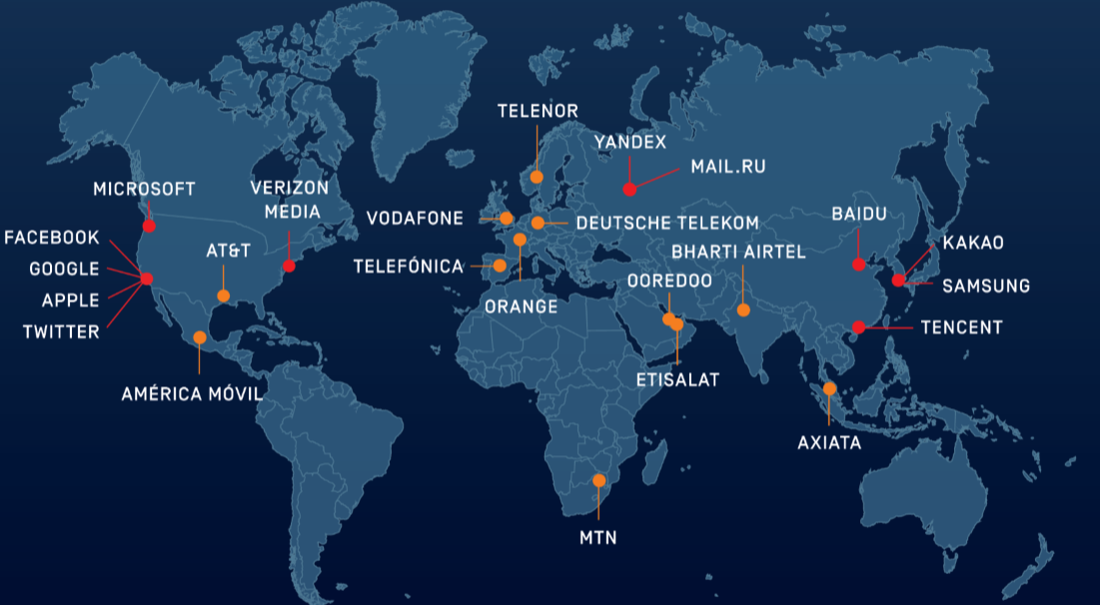

Slide 22
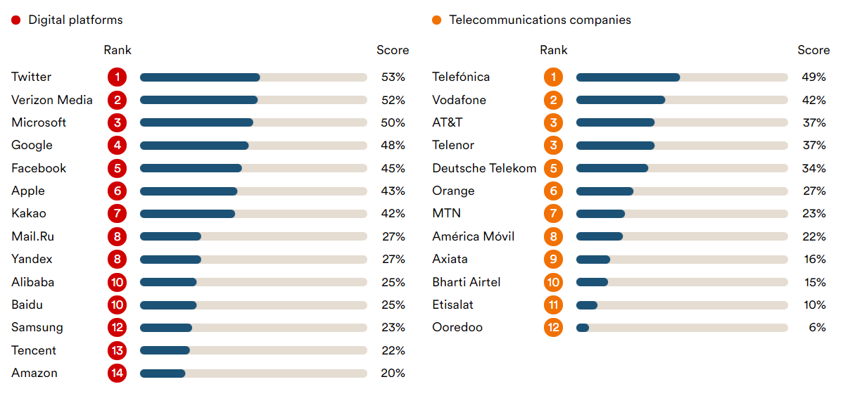

Slide 23
Governance
6 indikátor alapján értékelik a kötelezettségvállalások nyilvánosságát és azok megjelenését a különböző szolgáltatásokban
Véleménynyilvánítás szabadsága
13 indikátor alapján értékelik azon szabályzatok nyilvánosságát, amelyek alapján értékelhető, hogy a vállalat tiszteletben tartja-e a nemzetközi jogi dokumentumokban rögzített véleménynyilvánítás szabadságát
Magánszféra
18 indikátor alapján értékelik azon szabályzatok nyilvánosságát, amelyek alapján értékelhető, hogy a vállalat tiszteletben tartja-e a nemzetközi jogi dokumentumokban rögzített véleménynyilvánítás szabadságát
RDR Index kategóriák
2020-ban két fontos szemponttal egészült ki az értékelés: az algoritmusok és a személyre szabott reklámozás működésének nyilvánossága.

Slide 24
RDR Index - eredmények
2019 | 2020
A legtöbb vállalat jelentős erőfeszítéseket tett, a korábban is vizsgált 22 vállalatból 19 több információt hozott nyilvánosságra a magánszférát és a véleményszabadságot érintő saját kötelezettségvállalásairól, szabályozásáról, és gyakorlatáról. | 2020 -ban a 2019 -es indexben értékelt vállalatok szinte mindegyike javította a nyilvánosságot számos területen, amelyek befolyásolják a felhasználók véleménynyilvánítási szabadságát és magánéletét.
Sok vállalat fejlesztette a saját, magánszférát érintő szabályozását az európai szabályozás (GDPR) hatására. | Kevés vállalat volt hajlandó nyilvánosságra hozni, hogyan alakítják és moderálják a digitális tartalmat, hogyan tartatják be a szabályaikat, gyűjtik és használják a felhasználók adatait. Nagyon kevés a nyilvánosságra hozott információ a szolgáltatások megfelelő működését biztosító algoritmusok kialakításáról és működéséről.

Slide 25
2019 | 2020
A vállalatok üzleti modelljéből fakadó és az új technológiák alkalmazásával együtt járó, felhasználókat érintő veszélyek még mindig nem megfelelően ismertek vagy kezeltek. A legtöbb vállalat nincs felkészülve olyan kockázatok azonosítására és csökkentésére, mint amelyek például a célzott reklámozással, vagy az automatizált döntéshozatallal összefüggésben felmerülnek. Hiányoznak a megfelelő panaszeljárások. | 2020 -ban a legtöbb vállalat nem tudta bizonyítani, hogy megbízható, szisztematikus értékelést végez annak érdekében, hogy azonosítsa és mérsékelje a szolgáltatása jogi kockázatait globális működése során. Egyetlen vállalat sem tett közzé semmit a véleménynyilvánítás szabadságának vagy a célzott hirdetési politikájukkal és gyakorlatukkal kapcsolatos adatvédelmi kockázatok felméréséről.
Az online szólás szabályozásának átláthatósága még mindig nem megfelelő. Miközben a vállalatok küzdenek a felületeiken megjelenő gyűlöletbeszéd és álhírtartalom okozta károkkal, nem megfelelően átlátható, hogy ki, és hogyan képes korlátozni vagy manipulálni a felületeiken megjelenő, vagy általuk közvetített tartalmakat. Az elégtelen átláthatóság megkönnyíti a magánfelek, kormányok, és a vállalatok online szólást érintő visszaéléseit és az elszámoltathatóság elkerülését. | Sok vállalat kinyilvánítja elkötelezettségét az alapjogok tiszteletben tartása mellett, de a gyakorlatban, az alapjogok érvényesülését biztosító megoldások, intézmények területén már komoly hiányosságok vannak.

Slide 26
Szünet
Kahoot.it

Slide 27
A véleménynyilvánítás szabadsága, korlátainak rendje.
Kommunikációs jogok
Szólásszabadság (véleménynyilvánítás szabadsága)
Sajtószabadság (média szabadsága)
Lelkiismereti, vallásszabadság
Gyülekezési, egyesülési szabadság
Tudományos kutatás, művészeti alkotás szabadsága

Slide 28
Emberi Jogok Európai Egyezménye
10. Cikk
Véleménynyilvánítás szabadsága
1.Mindenkinek joga van a véleménynyilvánítás szabadságához. Ez a jog magában foglalja a véleményalkotás szabadságát és az információk, eszmék megismerésének és közlésének szabadságát országhatárokra tekintet nélkül és anélkül, hogy ebbe hatósági szerv beavatkozhasson. Ez a Cikk nem akadályozza, hogy az államok a rádió-, televízió- vagy mozgókép vállalatok működését engedélyezéshez kössék.
2. E kötelezettségekkel és felelősséggel együtt járó szabadságok gyakorlása a törvényben meghatározott, olyan alakszerűségeknek, feltételeknek, korlátozásoknak vagy szankcióknak vethető alá, amelyek szükséges intézkedéseknek minősülnek egy demokratikus társadalomban a nemzetbiztonság, a területi sértetlenség, a közbiztonság, a zavargás vagy bűnözés megelőzése, a közegészség vagy az erkölcsök védelme, mások jó hírneve vagy jogai védelme, a bizalmas értesülés közlésének megakadályozása, vagy a bíróságok tekintélyének és pártatlanságának fenntartása céljából.

Slide 29
Alaptörvény IX. cikk - Véleménynyilvánítás szabadsága, sajtószabadság
(1) Mindenkinek joga van a véleménynyilvánítás szabadságához.
(2) Magyarország elismeri és védi a sajtó szabadságát és sokszínűségét, biztosítja a demokratikus közvélemény kialakulásához szükséges szabad tájékoztatás feltételeit.
(3)A demokratikus közvélemény kialakulásához választási kampányidőszakban szükséges megfelelő tájékoztatás érdekében politikai reklám médiaszolgáltatásban kizárólag ellenérték nélkül, az esélyegyenlőséget biztosító, sarkalatos törvényben meghatározott feltételek mellett közölhető.
(4) A véleménynyilvánítás szabadságának a gyakorlása nem irányulhat mások emberi méltóságának a megsértésére.
(5) A véleménynyilvánítás szabadságának a gyakorlása nem irányulhat a magyar nemzet, a nemzeti, etnikai, faji vagy vallási közösségek méltóságának a megsértésére. Az ilyen közösséghez tartozó személyek - törvényben meghatározottak szerint - jogosultak a közösséget sértő véleménynyilvánítás ellen, emberi méltóságuk megsértése miatt igényeiket bíróság előtt érvényesíteni.
(6)A sajtószabadságra, valamint a médiaszolgáltatások, a sajtótermékek és a hírközlési piac felügyeletét ellátó szervre vonatkozó részletes szabályokat sarkalatos törvény határozza meg.

Slide 30
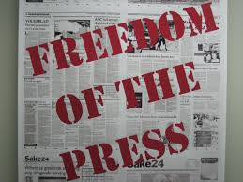
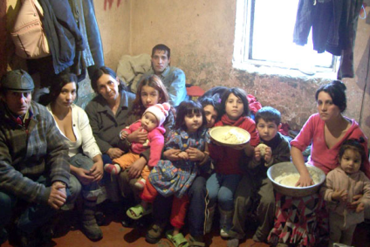
A véleményszabadság korlátozása
Alapjogok összeütközése esetén, valamelyik ütköző jog korlátozására van szükség.
A véleményszabadságnak kitüntetett szerepe miatt csak kevés joggal szemben kell engednie.
„Alapvető jog más alapvető jog érvényesülése vagy valamely alkotmányos érték védelme érdekében, a feltétlenül szükséges mértékben, az elérni kívánt céllal arányosan, az alapvető jog lényeges tartalmának tiszteletben tartásával korlátozható.” (Alaptörvény)
véleménynyilvánítás szabadsága
más alapjogok

Slide 31
Hol húzódnak a véleményszabadság határai?
Közlések, amelyek
sértik meghatározott személyek emberi méltóságát, személyiségi jogait, magánéletét,
meghatározott társadalmi csoportokkal szemben gyűlöletet keltenek, hozzájárulnak az adott csoport kirekesztéséhez, megfélemlítéséhez,
szexuális és erőszakos tartalmak, szerencsejáték, de akár rossz konfliktuskezelési, együttélési mintákat közvetítő tartalmak káros hatással lehetnek a gyerekekre, azok fejlődésére . Az ilyen jellegű közlések a felnőttek számára jogszerűen elérhetők, de úgy kell őket közzétenni, hogy a gyerekek ahhoz nagy valószínűséggel ne férhessenek hozzá,
veszélyeztetik a társadalom egészének olyan érdekeit, mint a közbiztonság vagy a közegészség,
tisztességtelen eszközökkel igyekeznek befolyásolni a fogyasztói döntéseket,
valamely mű szerzőjének, a tartalom előállítójának üzleti érdekeit sértik, a szellemi alkotások védelmére vonatkozó szabályok figyelmen kívül hagyásával.

Slide 32
A véleményszabadság korlátozása
„A szabad véleménynyilvánításhoz való jog a véleményt annak érték- és igazságtartalmára tekintet nélkül védi.” (30/1992 AB döntés)
külső korlát
A véleményszabadság korlátozása akkor szükséges, ha a véleménynyilvánítás, valamilyen a közlés tartalmához képest külső korlátba ütközik. A közlés tartalma nem, csak annak hatása alapozhatja meg a korlátozást.
A törvényhozó feladata, hogy mérlegelje, adott esetben mihez fűződik fontosabb érdek: a szabad véleménynyilvánításhoz vagy a közléssel megsértett egyéni vagy
közösségi érdekek tiszteletben tartásához.
A mérlegelés alapján a jogalkotó törvényben rögzíti azokat az eseteket, amikor a véleménynyilvánítás már nem élvez védelmet.

Slide 33
Korlátok jogági bontásban
Büntető jog
Polgári jog
Közigazgatási jog
Az alapjog legsúlyosabb korlátozásait a Btk. állapítja meg, hiszen akár
szabadságelvonással járó büntetés is kiszabható a törvényi tényállás
megvalósulása esetén.
Alapvető jellege: prevenció
(Büntető Törvénykönyv)
A büntető jogi korlátnál enyhébb beavatkozás
A sértett közvetlenül elégtételt kap
(vagyoni és nem vagyoni jellegű elégtételt)
Alapvető jelleg: reparáció
(pl. Polgári Törvénykönyv, szerzői jogról szóló törvény)
Vegyes, jelleg (prevenció, reparáció)
Alakszerűségi követelmények
Tartalmi korlátok, követelmények
(pl. médiatörvény, reklámtörvény, versenytörvény stb.)

Slide 34
Büntetőjogi korlátok Példa – Rémhírterjesztés (Btk.)
Vírustagadás veszélyhelyzet idején
„A bíróság által megállapított tényállás szerint a vádlott férfi az internet egyik közösségi portálján, a saját nevén nyitott nyilvános fiók idővonalán olyan bejegyzéseket tett közzé, amelyek kétségbe vonták az új koronavírus (COVID-19) világjárvány létezését, annak hátrányos egészségügyi következményeit; illetve amelyek az intézkedések okairól valótlan állításokat tartalmaztak. Mindezekre tekintettel a bejegyzések alkalmasak voltak a járvány terjedésének megelőzése céljából Magyarország Országgyűlése és Kormánya által bevezetett járványügyi intézkedések eredményességének akadályozására, különös tekintettel a 71/2020. (III. 27.) Korm. rendelettel 2020. március 28-i hatállyal elrendelt kijárási korlátozás magatartási szabályaira. A vádlott 2020. március 20-án délelőtt, március 28-án kora délután, április 10-én délelőtt és április 12-én délelőtt közzétett bejegyzéseiben állította, hogy nincs koronavírus-fertőzés és nem is volt, ez csupán félelemkeltés, a statisztikai adatokat meghamisították.” (Pécsi Törvényszék Sajtóosztálya 2020. október 6.)
337. § * (1) Aki közveszély színhelyén nagy nyilvánosság előtt a közveszéllyel összefüggésben olyan valótlan tényt vagy való tényt oly módon elferdítve állít vagy híresztel, amely a közveszély színhelyén alkalmas az emberek nagyobb csoportjában zavar vagy nyugtalanság keltésére, bűntett miatt három évig terjedő szabadságvesztéssel büntetendő.
(2) Aki különleges jogrend idején nagy nyilvánosság előtt olyan valótlan tényt vagy való tényt oly módon elferdítve állít vagy híresztel, amely alkalmas arra, hogy a védekezés eredményességét akadályozza vagy meghiúsítsa, bűntett miatt egy évtől öt évig terjedő szabadságvesztéssel büntetendő.

Slide 35
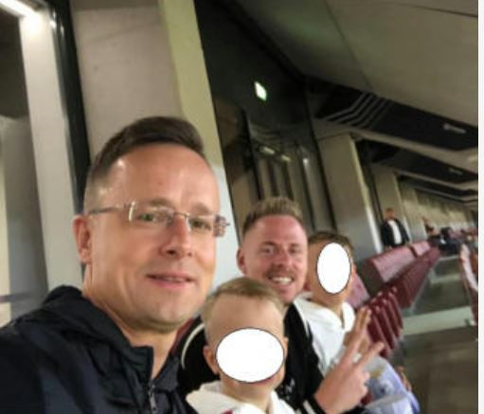
Polgári jogi korlátok
Példa - Képmás és hangfelvételhez való jog (Ptk.)
A képmás vagy hangfelvétel elkészítéséhez és felhasználásához az érintett személy hozzájárulása szükséges. Nincs szükség az érintett hozzájárulására a felvétel elkészítéséhez és az elkészített felvétel felhasználásához tömegfelvétel és nyilvános közéleti szereplésről készült felvétel esetén.

Slide 36
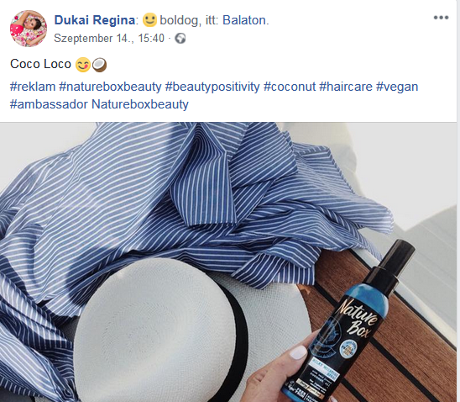
Közigazgatási jogi korlátok
Például fogyasztóvédelemi szabályok - reklámozásra vonatkozó szabályok
Influenszerek kereskedelmi kommunikációjának meg kell felelnie a reklámozásra vonatkozó szabályoknak.
A GVH a szponzorált üzenetekre a fogyasztókkal szembeni tisztességtelen kereskedelmi gyakorlatok tilalmáról szól törvény rendelkezéseit alkalmazza.

Slide 37
Források:
Nagy Krisztina, Polyák Gábor: Az internetes forgalomirányító szolgáltatók működésének alapjogi vonatkozásai JURA 24. évfolyam 2018. 1. szám pp. 88-99.
https://jura.ajk.pte.hu/JURA_2018_1.pdf
Ranking Digital Rights
https://rankingdigitalrights.org/
2020 Ranking Digital Rights Corporate Accountability Index
https://rankingdigitalrights.org/index2020/

